Slide 1
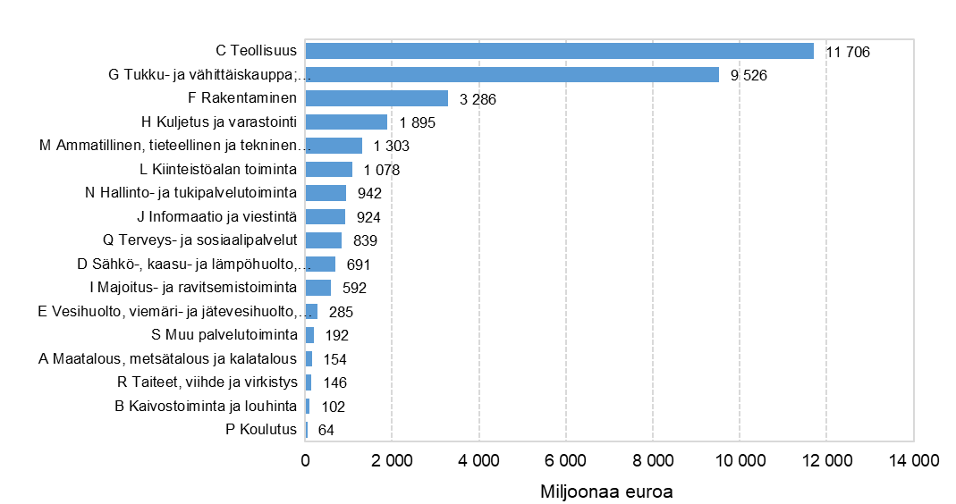
Toimipaikkojen liikevaihto toimialoittain Varsinais-Suomessa 2021
Vuoden 2023 aluerajat Lähde: Tilastokeskus

